Slide 1


Training
Supervisor di Kódigo
1
Een training van de
Deel

Slide 2


WELKOM

Slide 3

VOORSTELLEN

Slide 4

DOEL & WERKWIJZE
Kennis op het gebied van de Kódigo di Protekshon en competenties ontwikkelen di horen bij de taak als trainer Supervisor di Kódigo
  8 dagdelen
  100% aanwezigheidsplicht

Slide 5
PROGRAMMA DAGDEEL 1
  Opzet en opbouw van het programma
  Taken en competenties Supervisor di Kódigo
  Plan van aanpak en persoonlijk ontwikkelingsplan (POP)
  Eye openers
  Supervisor di Kódigo
  Kódigo di Protekshon: Stap 1
  Protocol

Slide 6
HET TRAININGSPROGRAMMA
Gebaseerd op de 5 stappen van de Kódigo di Protekshon
Dagdeel 1+2
Brede kader, stap 1, signaleren en documenteren
Dagdeel 3+4
Juridisch kader, stap 2 en 3, overleggen met collega’s
Dagdeel 5+6+7+8
Gespreksvoering vanuit de rol als Supervisor di Kódigo, beslissen,
Samenwerken en implementeren stap 4 en 5, overleggen met collega’s)
Trainingscasus

Slide 7

PLAN VAN AANPAK +
PERSOONLIJK ONTWIKKELINGSPLAN (POP)

Slide 8

EYE OPENERS

Slide 9

CARLINA

Slide 10


Slide 11

SUPERVISOR DI KÓDIGO
Supervisor
di
Kódigo

Slide 12

DOELSTELLING
Supervisor di Kódigo
  De supervisor draagt bij aan een werkklimaat waarin professionals durven, kunnen en willen handelen bij vermoedens van kindermishandeling en relationeel geweld
  De supervisor zorgt voor implementatie, borgen en hanteren van de Kódigo, zodat relationeel geweld en kindermishandeling in een zo vroeg mogelijk stadium gesignaleerd wordt en stopt.

Slide 13

TAKEN
Supervisor di Kódigo
Verschillende niveau’s
  Uitvoerend
  Beleidsmatig
  Contacten met externen

Slide 14



OEFENING COMPETENTIES

Slide 15

PERSOONLIJK ONTWIKKELINGSPLAN (POP)
OEFENING 1

Slide 16





KÓDIGO DI PROTEKSHON
Señalá pa protehá
STAP 3
STAP 1
STAP 5
STAP 2
STAP 4

Slide 17

OEFENEN MET DE STAPPEN

Slide 18
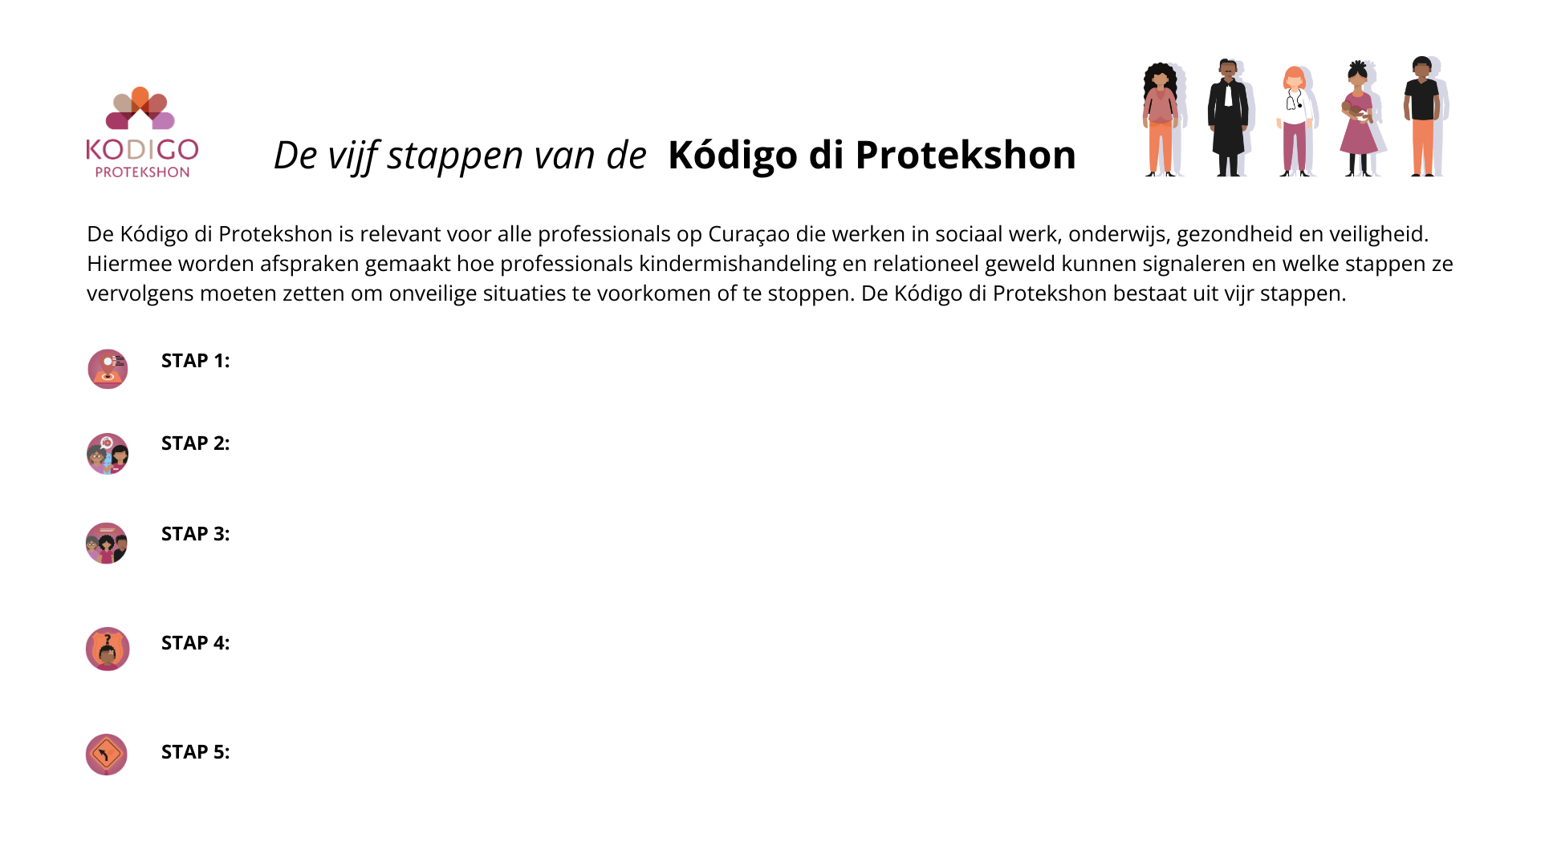

Slide 19
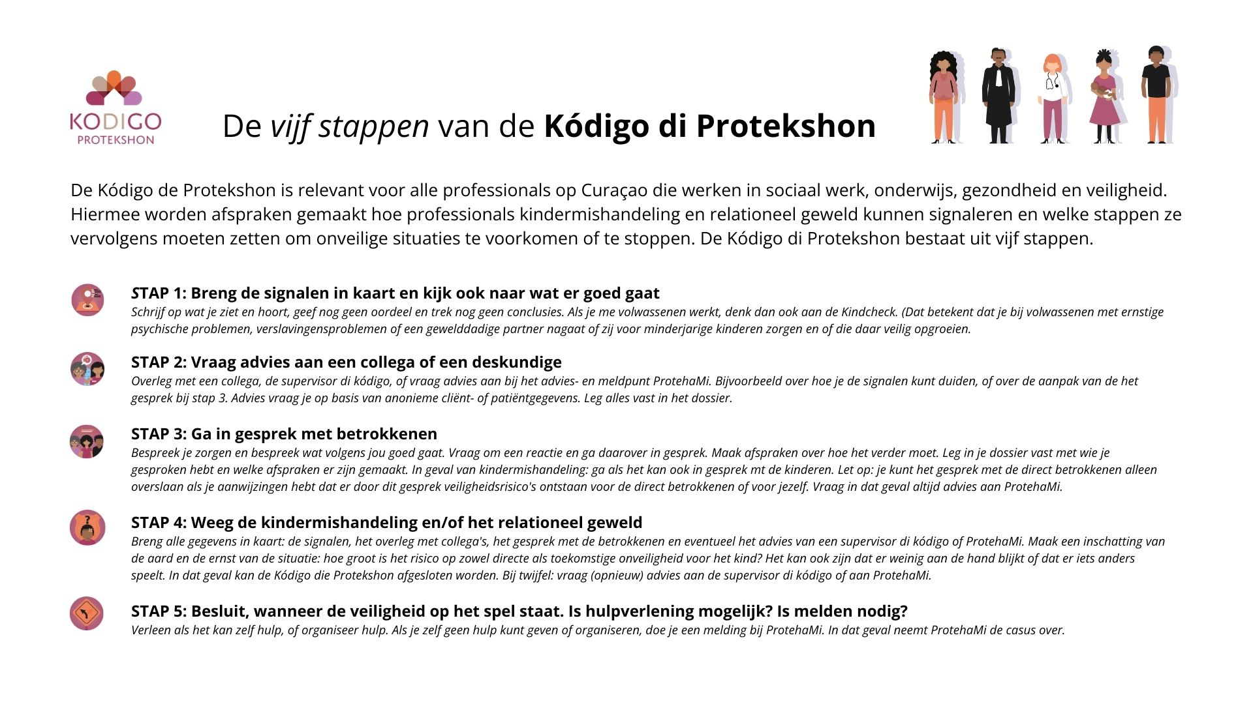

Slide 20


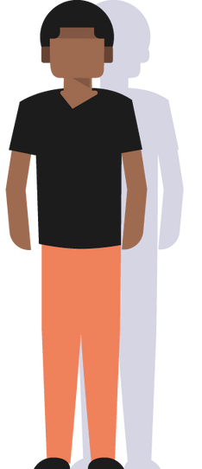



Waarom de Kódigo di Protekshon gebruiken?

Slide 21
DOEL KÓDIGO DI PROTEKSHON
Het biedt een structuur en handleiding hoe om te gaan met signalen van kindermishandeling en relationeel geweld en biedt zo professionals:
  Helderheid over wat te doen
  Handvatten om op een zorgvuldige manier om te gaan met betrokkenen
  Ondersteuning om een weloverwogen keuze te maken voor wel of niet melden bij ProtehaMi

Slide 22
Wie werkt met de
Kódigo di Protekshon?

Slide 23

DE KÓDIGO DI PROTEKSHON:
Is er voor elke professional die werkt met kinderen of volwassenen binnen de volgende sectoren:
  Gezondheid
  Onderwijs
  Kinder- en naschoolse opvang
  Politie en justitie
  Zorg en sociale ondersteuning

Slide 24
Ben je verplicht om
te melden bij signalen van mishandeling of geweld?

Slide 25
  Niet verplicht om te melden
  Wel verplicht om de Kódigo di Protekshon toe te passen
  Wel verplicht om de 5 stappen te doorlopen
  Elke organisatie is verplicht om minimaal 1 Supervisor di Kódigo aan te stellen

Slide 26
SITUATIES VAN ONVEILIGHEID
Acute onveiligheid
Direct in fysiek gevaar, veiligheid is niet gegarandeerd en er is bescherming nodig
Structurele onveiligheid
Herhalende of voortdurende onveilige gebeurtenissen of geweld
Disclosure / onthulling
Onthulling door betrokkene(n)
We kijken naar veiligheidsfactoren, niet naar risicofactoren!

Slide 27
STAP 1
Breng de signalen in kaart

Slide 28
TRAININGSCASUS - 1A
HET EERSTE CONTACT
Brenda, 39 jaar komt bij haar nieuwe huisarts. Zij is afgelopen weekend uitgegleden en heeft last van haar sleutelbeen en schouder. Brenda vertelt dat dit gebeurde toen ze zaterdagnacht, na een borreltje voor haar verjaardag, op weg naar huis is uitgegleden. Brenda vertelt, wanneer de huisarts doorvraagt, dat ze een paar wijntjes had gedronken. De afgelopen dagen had Brenda veel last. Nu is het woensdag. Omdat ze dacht dat het vanzelf wel over zou gaan, en het druk was op haar werk, lukte het eerder maken van een afspraak niet. Als de huisarts doorvraagt vertelt Brenda dat ze slecht slaapt en dat ze ook graag wat slaapmedicatie zou hebben. Brenda maakt een belaste indruk. Ze oogt erg vermoeid en gespannen, en ze praat snel en zenuwachtig.

Slide 29
TRAININGSCASUS 1A VERVOLG
HET EERSTE CONTACT
E ONTAKTO
  Heb je zorgen, zo ja, waarover?
  Zou je de Kódigo di Protekshon starten?
  Wat zou je als huisarts (moeten) doen?
  Wat zou je kunnen doen vanuit jouw sector bij deze signalen van Brenda?

Slide 30

KINDCHECK
Zorgen over een kind of jongere op basis van signalen van de ouder

Slide 31
TRAININGSCASUS - 1B
HET EERSTE CONTACT
Als de huisarts doorvraagt (Kindcheck), blijkt dat Brenda moeder is van twee kinderen: Misha (12) en Jerson (8), waarmee zij samen in een appartementje woont. Brenda en haar ex (vader van de kinderen) zijn een jaar geleden uit elkaar gegaan. Brenda noemt haar ex een grote vergissing, en lacht om haar eigen opmerking. Brenda vertelt dat Jerson thuis was toen het ongeluk gebeurde. Misha niet, die sliep bij een vriendin. Jerson was in de huiskamer toen Brenda thuiskwam, en was meteen heel lief. Hij wilde ijs halen voor haar zere arm, maar ze hebben geen vriezer, vertelt Brenda lachend. Als de huisarts vraagt wie er nog meer bij Jerson was toen Brenda thuiskwam, vertelt ze geagiteerd dat er verder niemand thuis was. Het was al laat.

Slide 32
STAP 2
Vraag advies aan
een collega of deskundige

Slide 33
HET PROTOCOL
  De 5 stappen en wie doet wat in welke stap
  Wie beslist over wel/niet melden
  Omgaan met vertrouwelijke informatie
  Documenteren
  Informatie over meldrecht in relatie tot het beroepsgeheim
  Instructie Kindcheck
  Participatie kind (het kind altijd meenemen)

Slide 34
AFRONDING
1
DEEL

